Slide 1
COMMONS コンテンツ制作講座
− SilverStream Producer 版 –
明治大学 eプレゼン・コンテスト 学生サポーター
斉藤正宏

Slide 2
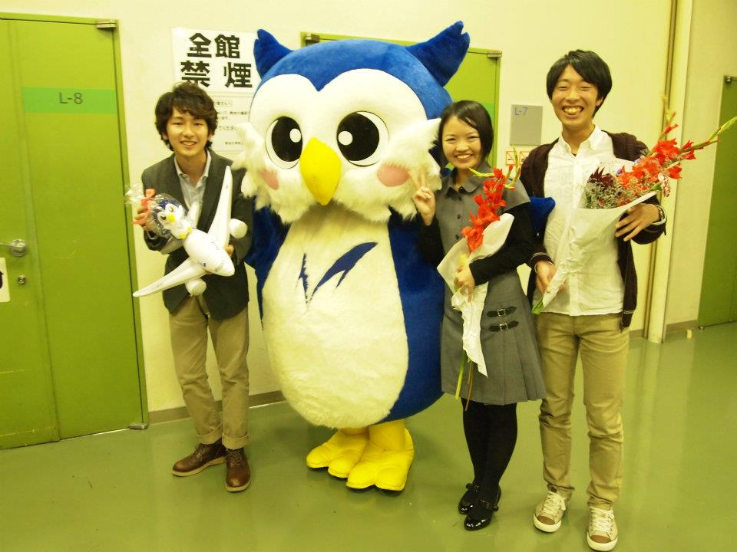
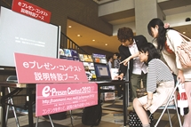
自己紹介
2009年 明治大学理工学部入学
2011年 ｅプレゼン・コンテストでCOMMONSに出会う。
→コンテスト優秀賞受賞！！
2012年 eプレゼン・コンテスト学生サポーター結成
現在、明治大学５年生(^^;
※卒業に向けて奮闘中！！

Slide 3
“明治大学で一番 COMMONSを使っている学生”
…かも？

Slide 4
Demo

